Slide 1

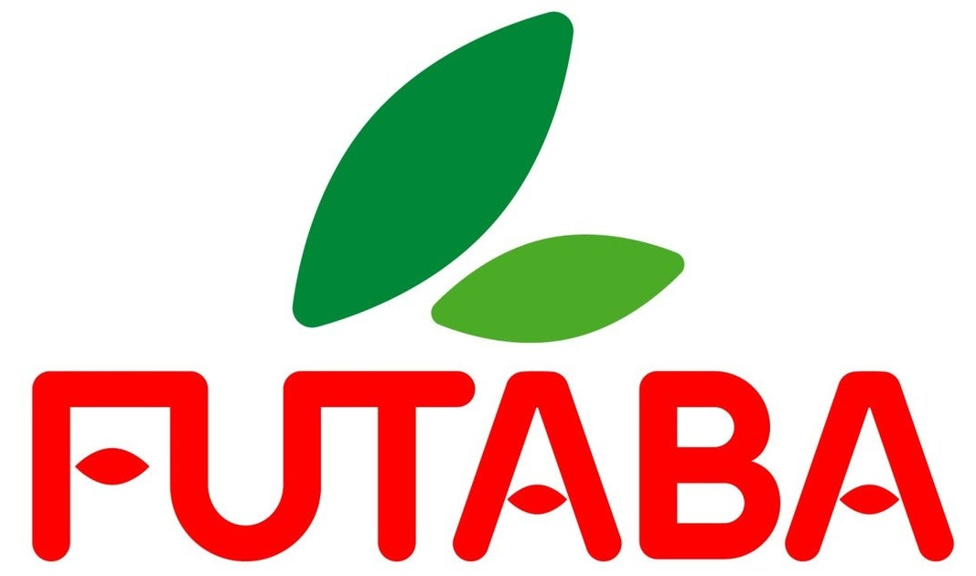
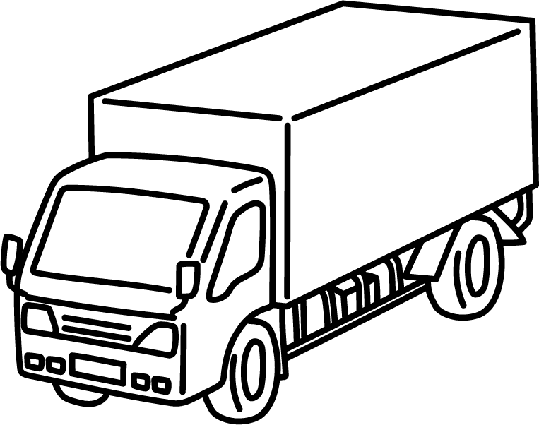



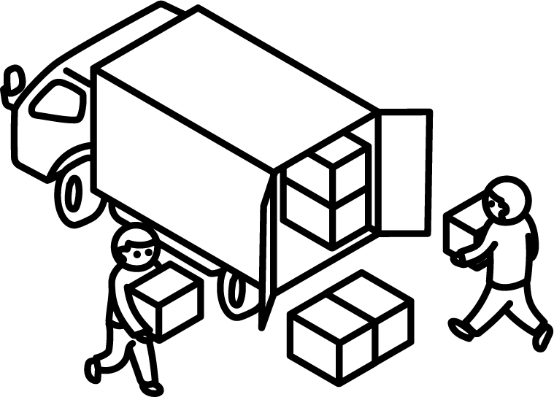
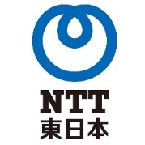
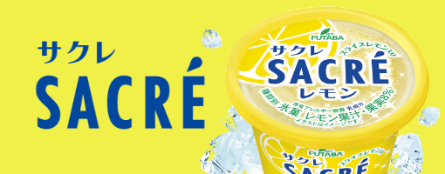

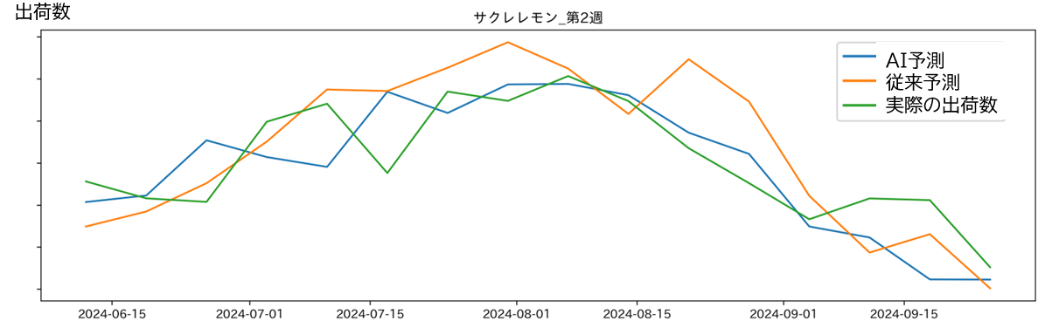
令和６(2024)年度事業系食品ロス削減対策実証事業 成果報告 【概要版】
0１
事業系食品ロス削減対策実証事業の概要
食品ロス削減効果
経営改善効果（経費節減、企業イメージへの影響 等）
上記の効果が期待される取組を協力事業者様に実施してもらい、効果を分析する。
効果の高い取組や得られた知見等を同業他社へ横展開することにより県内の事業系食品ロス削減を図る。
0２
対象業種・協力業者
0１
フタバ食品株式会社様
 | ■ 所在地：本社所在地：宇都宮市一条4-1-16 ■ 製造食品：氷菓、アイスクリーム製品、冷凍調理食品 他 ■ 実証対象：氷菓、アイスクリーム製品
0３
実証事業の手法
現状把握
プログラム検討
プログラム実施
効果分析
同業他者への
横展開
0４
プログラム概要
従来は従業員が実施していた需要予測作業をAIに代替（AIに気象情報や、過去の出荷実績等の必要なデータをアップロードして分析）して、商品やエリアごとの出荷見込み数量の予測を行い、そのデータを元に仕入れ・製造・配送を行った場合の効果を検証する。
AI需要予測
・影響因子分析
・出荷数量予測
仕入・製造・配送
の最適化を図る
AIシステム構築協力業者
対象品目
期待される効果
NTT東日本
▪データ分析
▪AIシステム構築・検証
▪実証環境の構成
サクレレモン等 全９品目
・原材料段階での食品ロス削減
・製造段階での食品ロス、製造コスト削減
・配送段階での食品ロス、配送コスト削減
0５
本実証事業におけるAI需要予測システム導入の工程
予測対象選定
AIツール選定
データクリーニング
モデル作成
精度向上
導入
0６
結果
○ 従来手法と比較して、全体の出荷数予測では誤差（※）が平均して約17%低減。
○ 特に需要が高まる７月中旬から９月頭にかけては、より精度が高い結果が得られた。
→短期の検証かつ「気象情報」と「過去実績」のみのデータで予測した数値であり、イベント情報や大規模な卸先の予定等をデータ化し、入力できればより精度の向上が見込まれる。 （※）平均絶対誤差

Slide 2





0７
効果
経営上の効果
項目 | 概要 | 効果（試算）
物流の 改善 | 商品出荷後の在庫再調整（横持）の際に発生する営業倉庫間の再配送費用 | 【出荷後に支店間で在庫調整が必要となった割合】 従来の手法 …５．２％ AI予測 …3.4％ ※１．８％改善 ⇒10tトラック９台分の削減 ＝約180万円／年の物流費削減に繋がった。
作業効率の改善 | 需要の予測作業、在庫の調整及び再配送の手配等に要する人件費 | 作業削減時間：10時間/週 実証期間：14週 ○ 合計削減時間 140時間 ○ 人件費削減額 140時間×2,231.8円 ≒ 約31万円の人件費削減
在庫管理費用削減 | 在庫を適正な状態で保存し在庫量の管理や物流のための作業を行う在庫管理費用 | ○ 貸倉庫費用 約９万円/月 の削減 （５，０００ケース（２０坪で保管想定）の横持が月１回発生と仮定） ○ 光熱費（電気代） 約１６．６万円/月 の削減 （２5円/kWh × 約6,624ｋWh）
その他 | 従業員ヒアリング結果 | ・AI予測により需要予測の精度向上が図られ、在庫適正化につながる。 ・副次的な効果として、AI導入に関連した分析作業等により自社製品の特性を見直す機会が得られた。
食品ロス削減効果
消費・賞味期限を有する業種における試算（分かりやすさを考慮して簡略化・標準化した数値）のため参考値として御参照ください。
配送を 伴う業態 | 再配送による消費機会損失分を食品ロスとして試算 ■ 消費期限1日 再配送1日→販売０日→100％廃棄 ■ 消費期限2日 再配送1日→販売１日→50％廃棄 | 例: 【製造量】10万ケース/１回､100個/１ケース､５回/年 【誤差率】従来(誤差5.2％)→AI(誤差3.4％) 消費期限1日:260万個→170万個 ▲９０万個/年 消費期限2日:130万個→85万個 ▲４５万個/年
配送の ない業態 | 過剰製造分を食品ロスとして試算 ■ 消費期限１日→100％廃棄 ■ 消費期限２日→販売１日→50％廃棄 | 例: 【製造量】1万個/日､500円/個 【誤差率】従来(誤差5.2％)→AI(誤差3.4％) 消費期限1日:520個→340個 ▲180個/日 消費期限2日:260個→170個 ▲９０個/日
製造工程 | AI導入により精度の高い需要予測が可能となった場合、適切な製造準備や製造計画を立てることができる。 | 仕入・製造段階における過剰な仕入れや製造による食品ロスの削減に繋がることが期待できる。
その他 | ①サプライチェーンに与える効果 ②CO2の削減 | ①発注方法見直しによる原材料業者でのロス削減 等 ②製造･運搬･廃棄の工程で出るCO2を削減
0８
これらの課題への対策を含めてAI需要予測システムを構築する際の手引きとして、別紙「〔参考資料〕～AI需要予測システム構築の手引き～」をまとめたため、参考にしてください。
課題
課題１：制度改善手法の確立 | 課題２：AI予測導入の初期投資 | 課題３：知見獲得･社内理解
・制度改善手法のノウハウ獲得 ・商品、事業特性の把握 | ・導入費用（外部委託） ・作業負担 | ・AI担当者の育成/獲得 ・AI導入に対する理解
0９
総括
▪AIによる需要予測は従来の予測に比べ精度が高い結果が得られた。
▪賞味・消費期限を有する事業者で導入した場合に、食品ロス削減の可能性は十分に見込まれる。
▪需要予測の精度向上により適切な製造計画や物流の改善、作業効率化等多くの経営改善効果が得られる。
▪食品ロスへの対応を通じて事業全体の改善・効率化を図ることができ、企業の経営基盤の強化にも繋がる。
詳しくは県HPに成果報告書（全体版）を掲載していますのでご確認ください。

